Slide 1
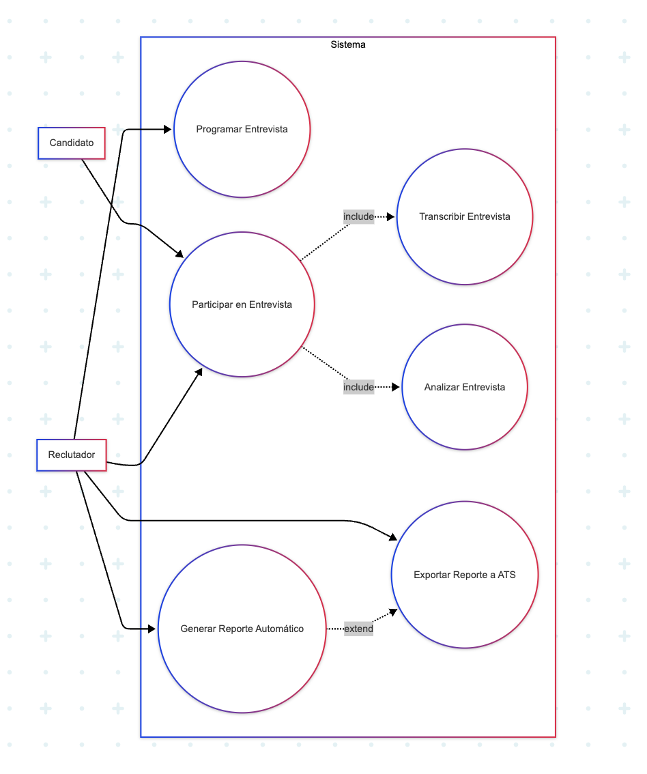
DIAGRAMA CASOS DE USO

Slide 2
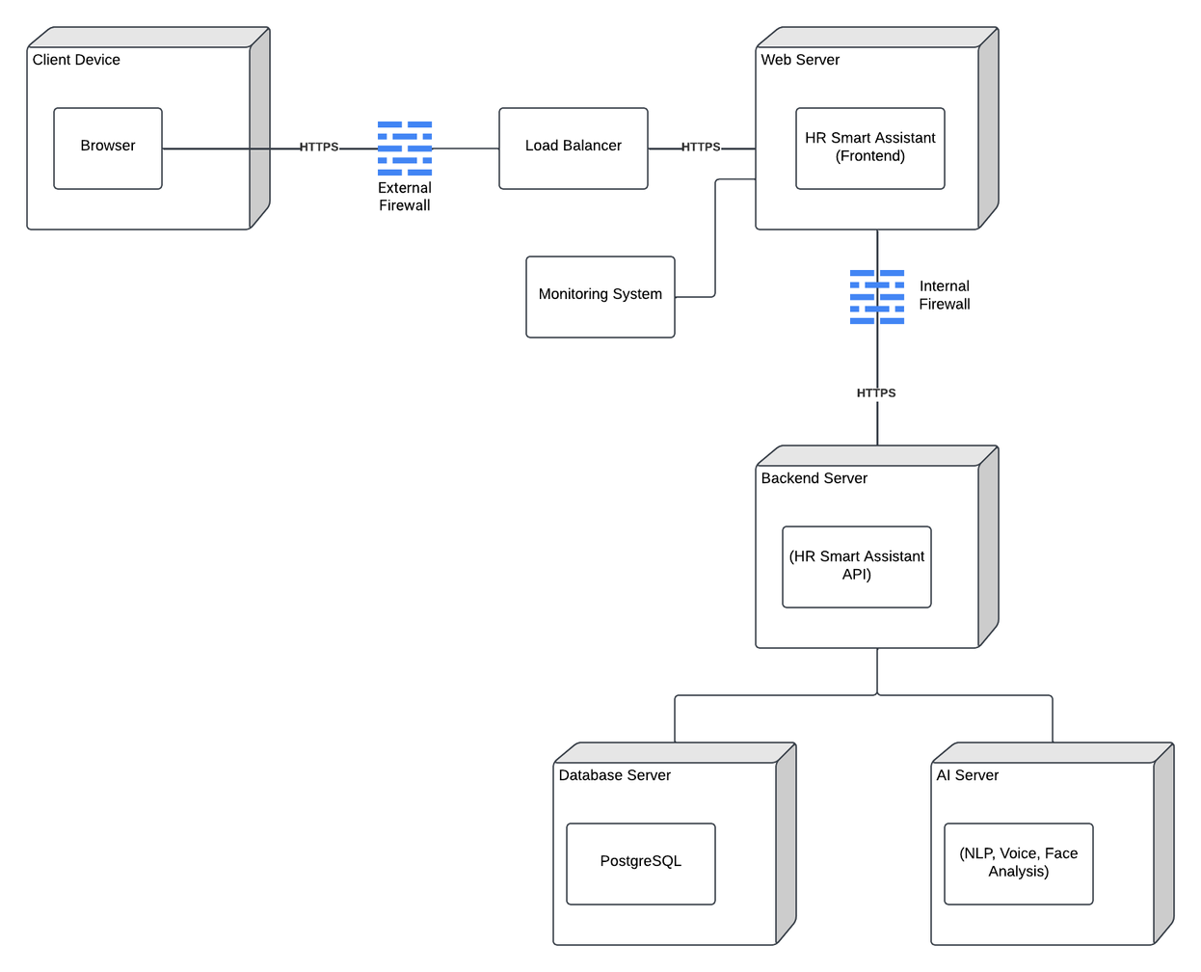
DIAGRAMA DE DESPLIEGUE

Slide 3
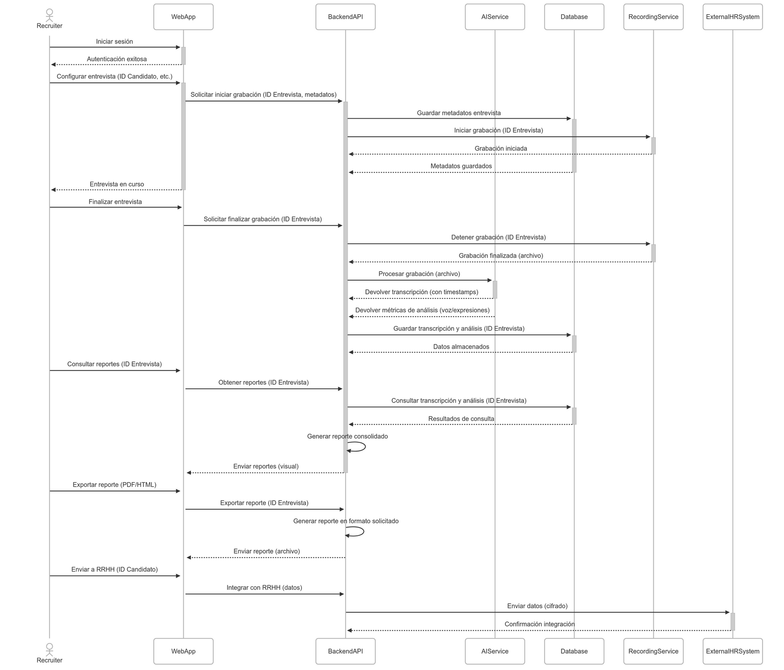
DIAGRAMA DE SECUENCIA

Slide 4
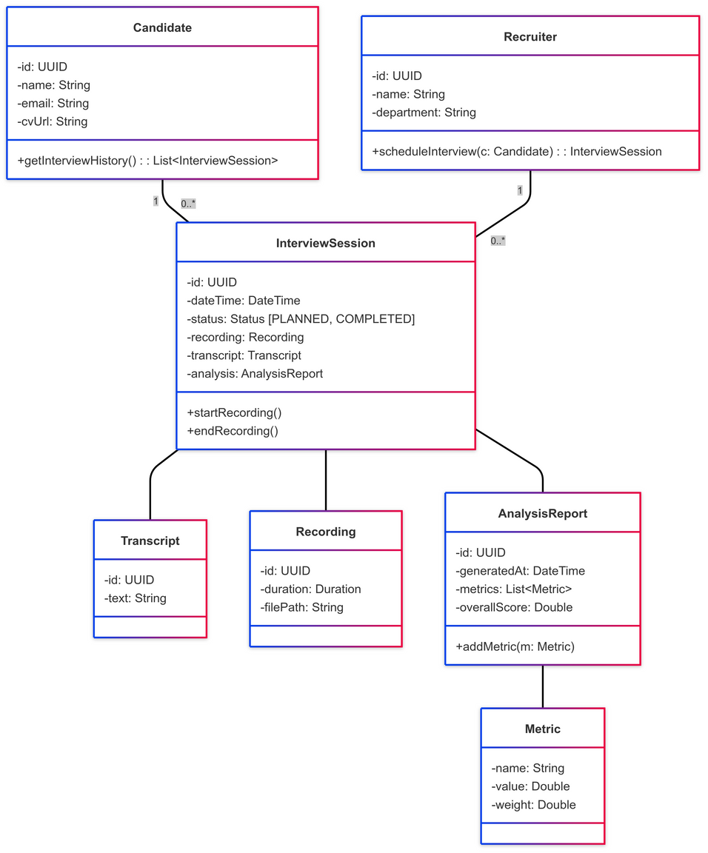
DIAGRAMA DE CLASES

Slide 5
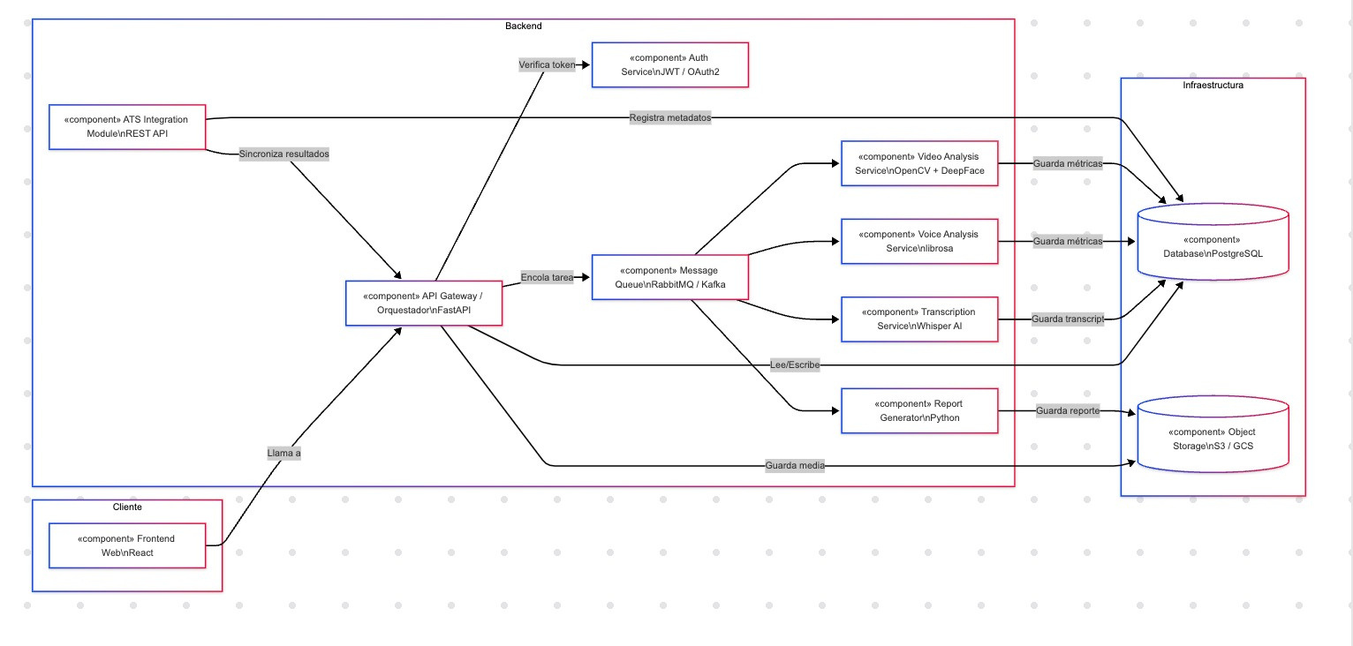
DIAGRAMA DE COMPONENTES

